Slide 1



Slide 2


一例crkp肺部感染患者的诊治

Slide 3

● 病例简介
摘要
1.独特性：脑肿瘤术后复发，意识障障碍，气管插管，呼吸机辅助呼吸。
2.背景：患者胶质瘤复发，意识昏迷，长期卧床，发热，感染crkp，反复低氧血症，气管插管，呼吸辅助吸。

Slide 4
● 患者基础信息
1.人口学信息：62岁，男性，江苏盐城
2.主诉：颅内胶质瘤术后2年余，复发3月余
3.既往史：体健

Slide 5
● 入院后检查
1.体格检查：
T36.5℃，P62，R25，BP104/78，神志昏迷，呼吸偏快，反复低氧血症，痰液多，四肢查体不配合。
2.辅助检查：
肺部CT检查

Slide 6
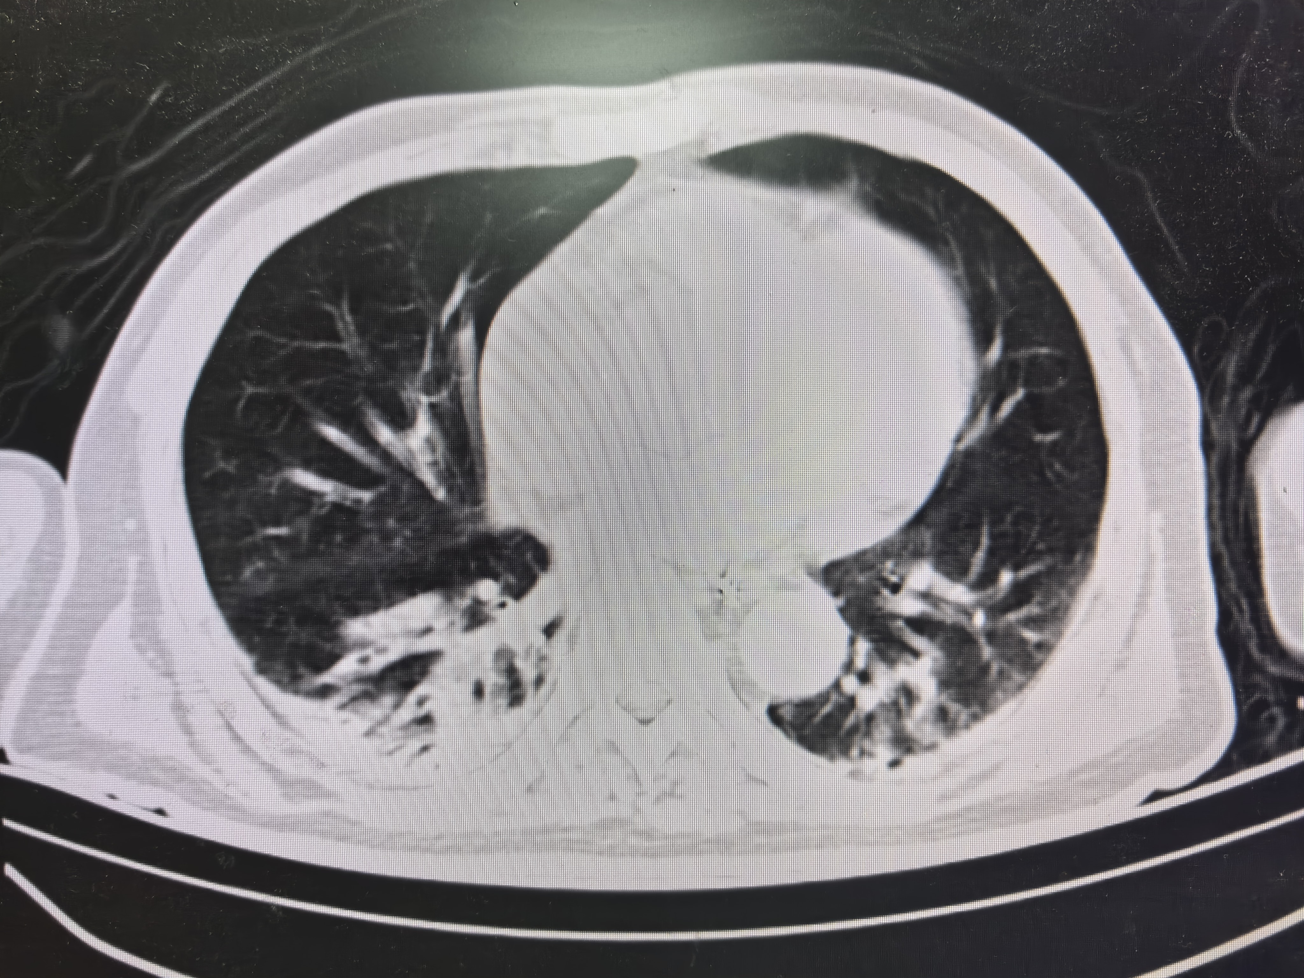
● 入院后检查
3.影像学检查：

Slide 7
● 诊断评估
诊断评估
1.初步诊断：胶质瘤术后复发，肺炎克雷伯菌肺炎感染
2.诊断依据：痰培养：crkp
3.鉴别诊断：无

Slide 8
● 治疗过程
1.药物：舒普深 3.0 q8h+阿米卡星0.6 qd治疗7天无效，更换升级依拉环素联合舒普深，舒巴坦钠抗感染治疗。
2.手术：外院转入

Slide 9
● 治疗过程
3.微生物/病理结果：肺炎克雷伯菌
4.方案调整：无
5.指标追踪：crp139降至19

Slide 10
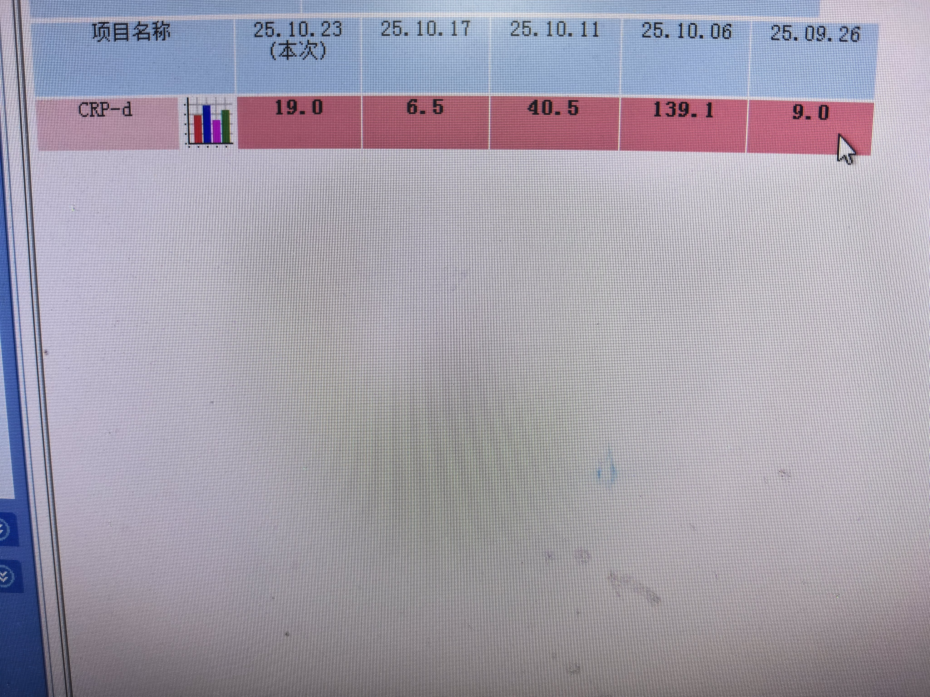
● 治疗过程
3.时间轴记录:(折线图)

Slide 11

● 诊疗体会
1.疗效评价：使用7天后，痰液减少，呼吸症状改善。
2.局限性：无
3.结论：依拉环素用于crkp肺部感染患者，效果良好，不良反应发生率低。

Slide 12
感谢观看
敬请指导

